Slide 1
“Кубанские писатели – детям”

Slide 2
Цель проекта:
Расширить знания о творчестве кубанских поэтов и писателей;
Развивать интерес к литературе родного края и желание ее изучать;
Привлечь внимание детей к чтению книг кубанских авторов.

Slide 3
Задачи проекта:
Расширить знания по теме;
Собрать биографические сведения о некоторых писателях и поэтах.
Раскрыть значимость кубанской литературы.
Представить полученные сведения в виде электронной презентации и в форме стенгазеты.
Научиться пользоваться программой PowerPoint.
Защитить проектную работу.

Slide 4
Методы исследования
Работа с источниками информации.
Посещение школьной библиотеки.
Посещение городской детской библиотеки им. А. П. Гайдара.
Анкетирование учащихся 3-4 классов школы.
Опрос работников библиотеки.
Классификация и систематизация информации.

Slide 5
«Родина»
Это край чудесный
Там, где синь небес
Золотое поле
И зеленый лес
Ручеек звенящий
И весенний гром.
Это- запах хлеба.
Это – отчий дом.
Родина – родная
Наша сторона.
Ты на всей планете
Лучшая страна.
В. Нестеренко

Slide 6
Для изучения интереса к книгам кубанских писателей мы провели среди учащихся 3-4 классов опрос.
Вопрос анкеты | Знают | Не знают
Назовите фамилии кубанских детских писателей | 15% | 85%
Выберите из списка детских писателей фамилии кубанских писателей | 40% | 60%
Какие произведения кубанских писателей вам знакомы (выберите из списка) | 30% | 70%
 | Да | Нет
Где вы читали эти произведения -на уроке в классе -учебник «Кубановедение» -школьная библиотека -домашняя библиотека | 85% 100% 5% 2% | 15% 90% 95%
Хотели бы вы больше узнать о творчестве кубанских писателей | 100%

Slide 7
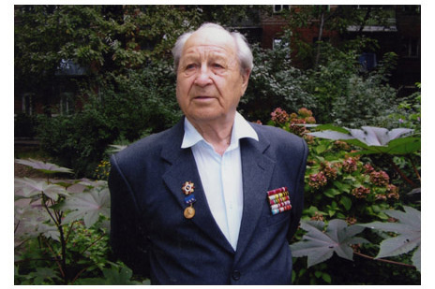
Обойщиков Кронид Александрович
«Мы шли в бои не для наживы,
Нам не нужны похвал слова.
И суть не в том, что сами живы,
А в том, что Родина жива.»

Slide 8
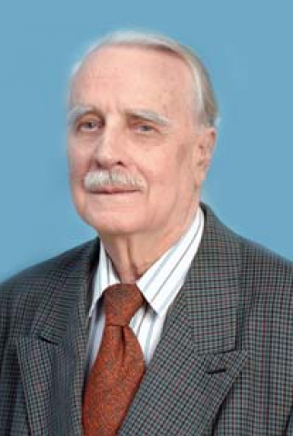
Виталий
Петрович
Бардадым

Slide 9



Slide 10
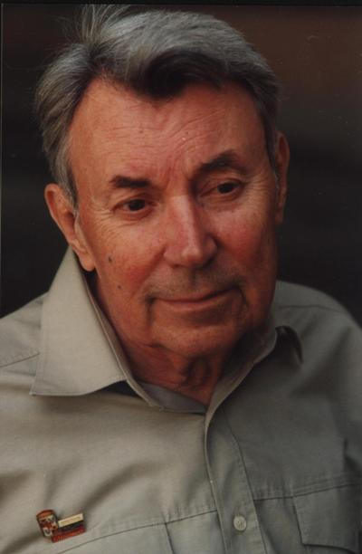
Виталий Борисович
Бакалдин

Slide 11
“Я не рос среди берёз”
Я не рос среди берез,
Я не рос под елями,
Мне не пел седой мороз
Вьюгами – метелями,
Я черемух не ломал
Ночью под окошками,
Сок березы не пивал
И грибов не собирал
Целыми лукошками.
На Кубани вырос я,
Мне родней, понятнее
Наши южные края:
Горы хлеба до небес,
Степи необъятные,
Ветки вишен алые,
Если лес – так южный лес
Перед перевалами…
Я запомнил у крыльца
Тополя зеленые
Черномазого скворца
Песни немудреные,
Виталий Бакалдин

Slide 12





Slide 13
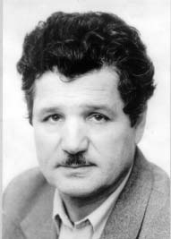
Неподоба Вадим Петрович
О Родина! Светлое имя.
Бездонное эхо небес.
Тугими ветрами твоими
Как парус, наполнен я весь.
В.П.Неподоба.

Slide 14



Slide 15
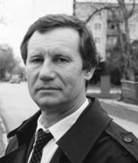
Владимир Дмитриевич Нестеренко
Степные просторы,
высокие горы.
Два ласковых моря –
Всё это Кубань.
Родная станица,
Открытые лица.
Густая пшеница –
Всё это Кубань.

Slide 16



Slide 17
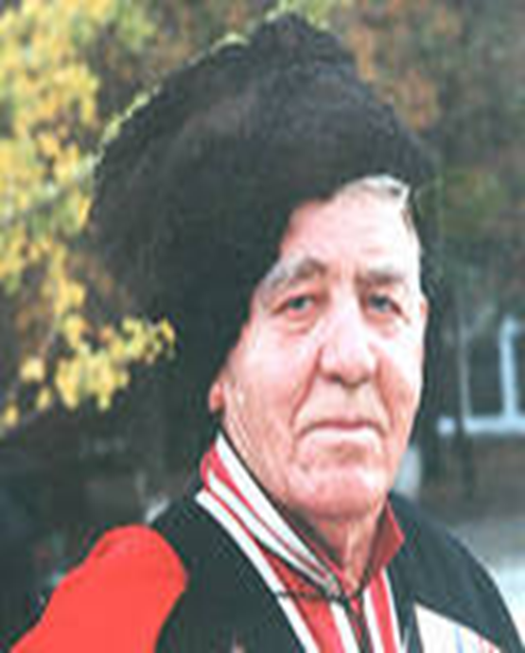
Иван Фёдорович Варавва
Все, чем жив, что ведаю и знаю,
Что добыл в походе и в бою,
Моему отеческому краю
В доброе наследство отдаю.

Slide 18



Slide 19


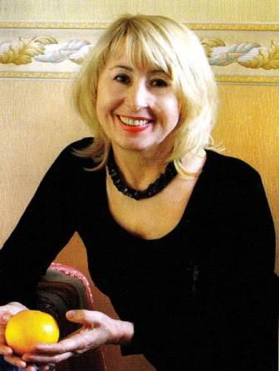


Татьяна Ивановна Кулик

Slide 20
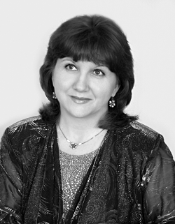
Мирошникова
Любовь
Кимовна
Луг вечерний в розовом закате,
Теплый воздух над землей дрожит.
Бабочка в лиловом бальном платье
В танце ослепительном кружит.
И, не в силах скрыть свое волненье,
Шелестит восторженно трава,
Ей сверчки с особым вдохновеньем
Посвящают лучшие слова.
И перед прекрасной чаровницей,
Маленькою феей красоты,
Опускают лепестки-ресницы
На колени ставшие цветы.

Slide 21

Знакомясь с биографией и произведениями писателей мы решили составить краткий очерк о них. Полученные сведения мы оформили в виде газеты.

Slide 22
Исследуя литературу Кубани, посещая библиотеки, мы нашли замечательные книжные сборники с народными и авторскими сказками, рассказами, стихами, содержащие различные сведения об истории родной земли, о выдающихся людях Кубани.
В нашей школьной библиотеке есть сборники произведений кубанских писателей:
Кронид Обойщиков «Стихи для детей»
Владимир Нестеренко «Окошко» стихи
Виталий Бакалдин «Были у мышки сынишки» «А у нас во дворе»
Татьяна Кулик «Казацкие сказки» в 2-х частях

Slide 23
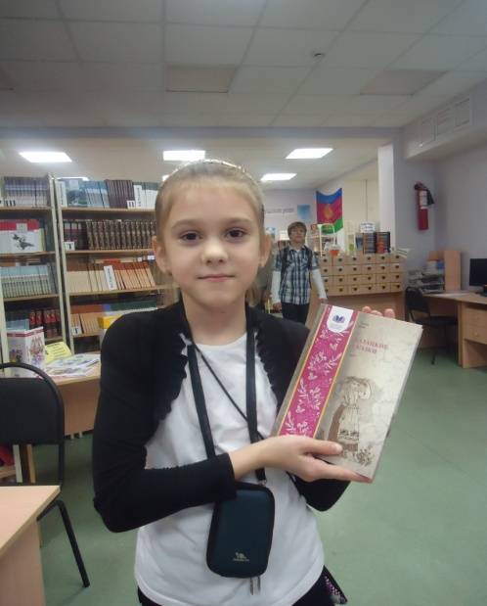
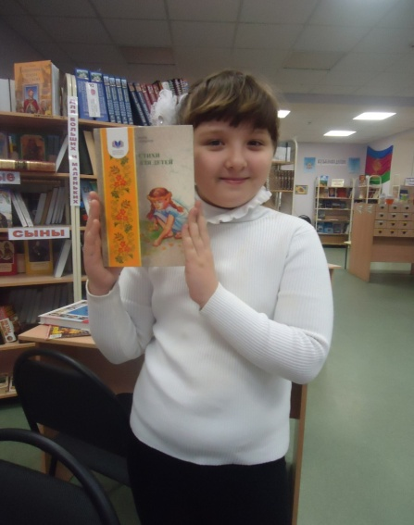
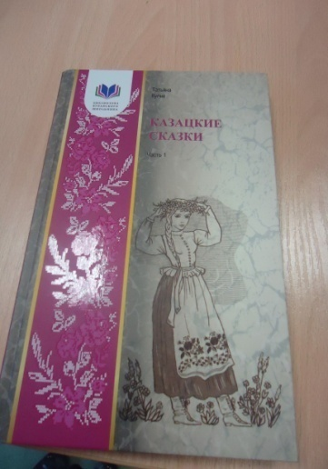
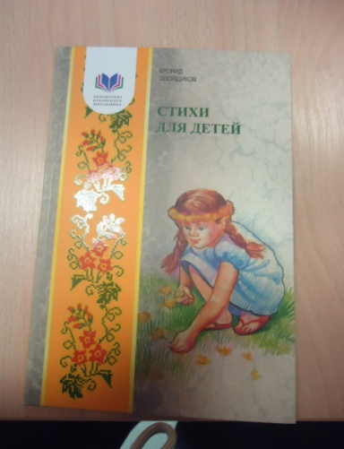
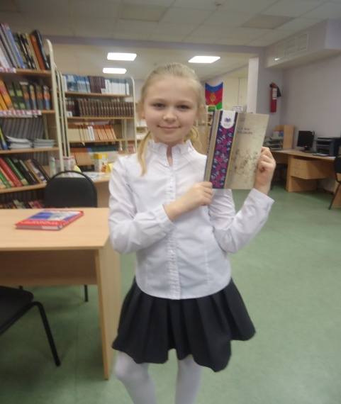
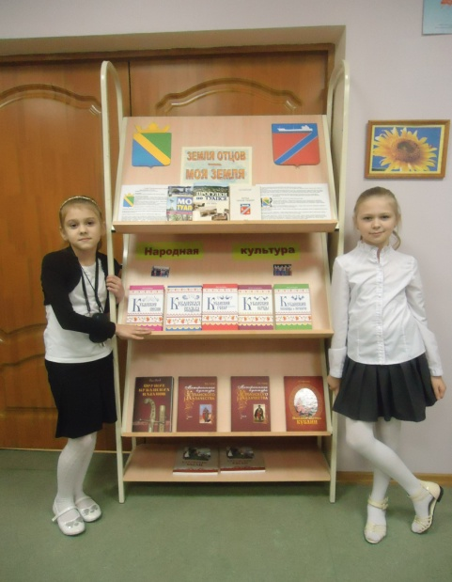
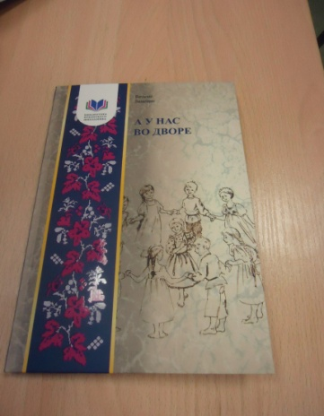
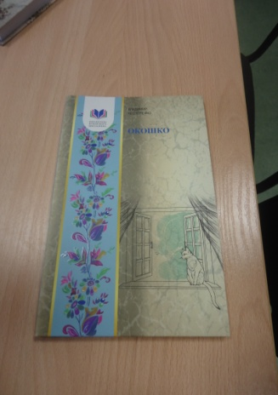
В школьной библиотеке

Slide 24
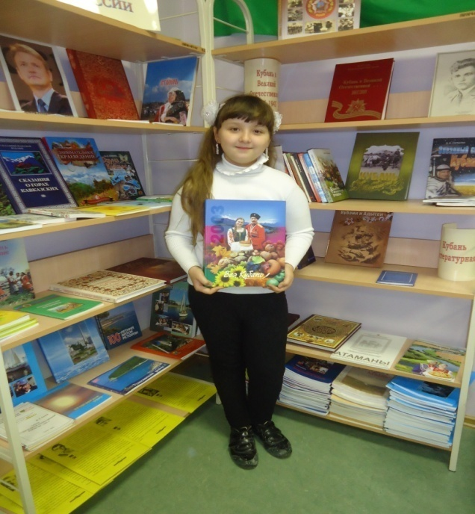
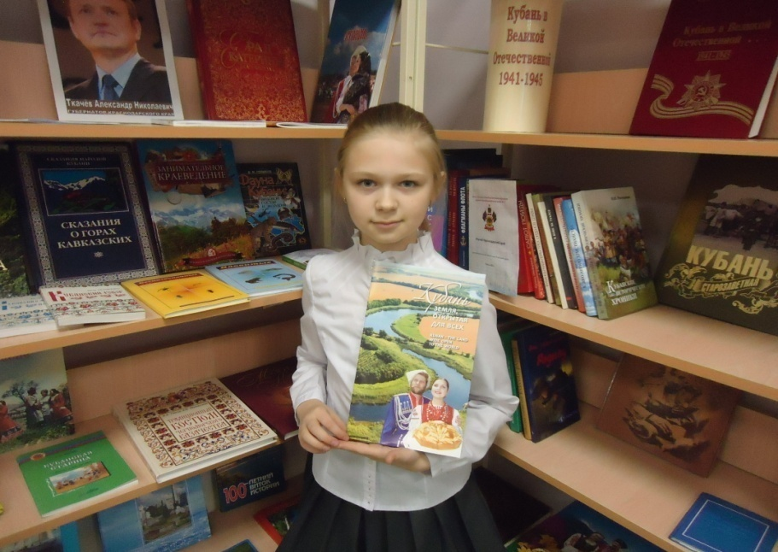
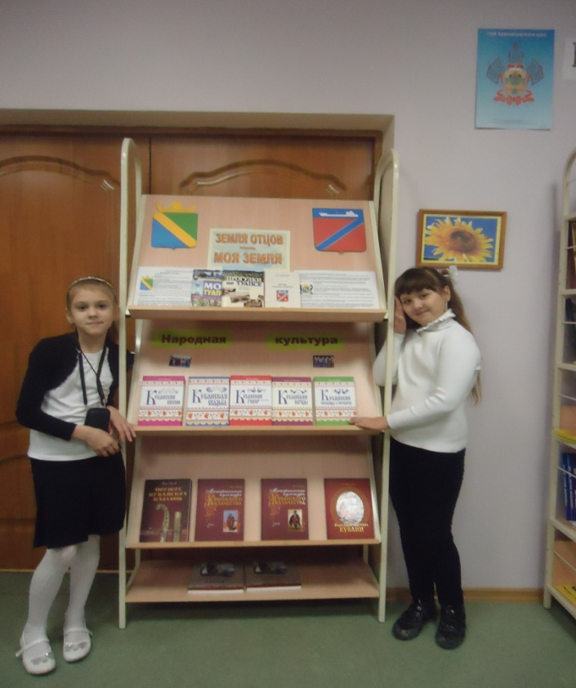
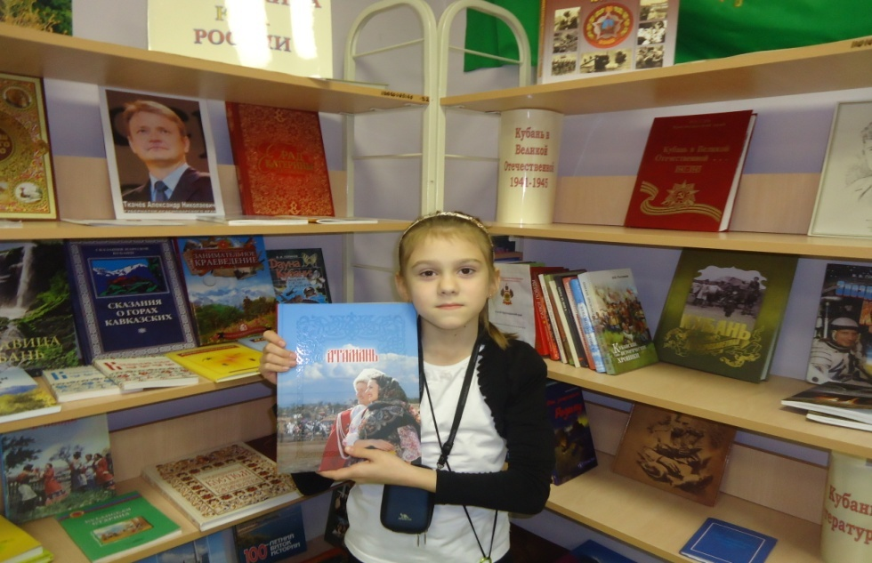

Slide 25
Исследования в городской детской библиотеке имени А. П. Гайдара показали, что у нас в городской библиотеке достаточно много разнообразной литературы кубанских авторов и литературы о жизни кубанцев, о прошлом и настоящем нашей малой Родины. На полках стоят книги Т. Ващенко, Е. Щеколдина, В. Нестеренко, В. Архипова, Ю. Сердериди, К. Собко, К. Обойщикова, В. Диденко и других писателей.
По словам работников библиотеки дети берут книги очень часто для выполнения школьных заданий и просто для чтения.
Наиболее популярными книгами являются:
Семён Лившиц «Праздник сладкоежек»
Светлана Словцова-Канакина «Храбрая Маруся»
«Приключения ежа Митрофана» Экологическая сказка изданная сотрудниками Краснодарской краевой библиотеки.

Slide 26


Писатели Кубани – детям: Сб./ сост. Краснодарская краевая детская библиотека имени братьев Игнатовых; отв. за вып. В.Ю. Соколова. – Краснодар: Традиция, 2007. – 92 с.: ил.
Сборник «Писатели Кубани – детям» посвящён поэтам и прозаикам Кубани, пишущим для детей. Здесь собраны фотографии, биографии, краткие библиографические сведения об авторах, создавших свои произведения в разных литературных жанрах в разные годы XX - XXI вв.
Сотрудники Краснодарской краевой детской библиотеки, сделали подарок всем детям нашего края. Они придумали и издали экологические сказки о приключениях ежа Митрофана: «Как еж Митрофан бабушку искал» и «Как еж Митрофан к белке Марье в гости ходил».

Slide 27


Дети Кубани в годы Великой Отечественной / отв. за вып. Т.И. Хачатурова. – Краснодар: Традиция, 2008. – 84 с., ил.
Авторы– сотрудники краевой детской библиотеки имени братьев Игнатовых.
Книга посвящена юным кубанцам, героям Великой Отечественной войны.
Черноморские приключения пескарки: экологическая сказка / отв. за вып. Т. И. Хачатурова. – Краснодар: Традиция, 2010. – 64 с.: ил.
В книге рассказывается об удивительном путешествии маленькой рыбки-пескарки по Черному морю

Slide 28
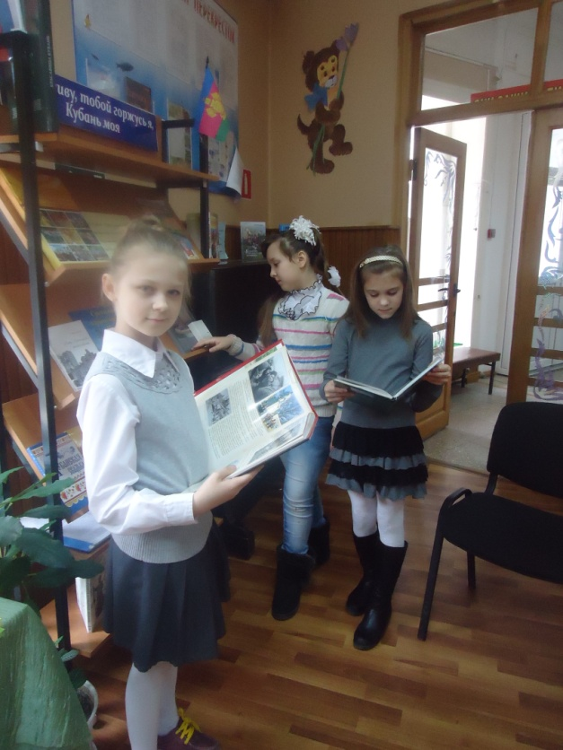
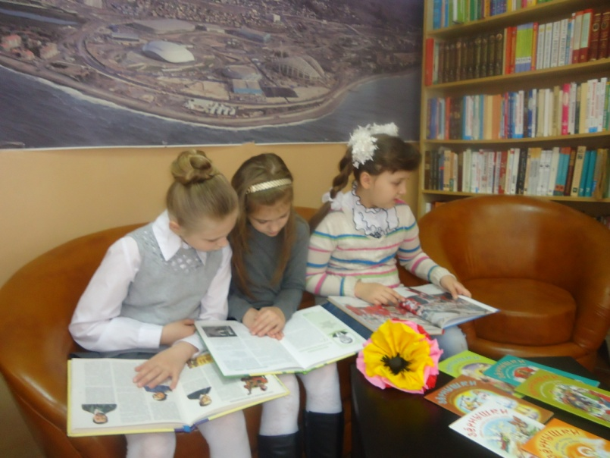
В библиотеке А. П. Гайдара

Slide 29
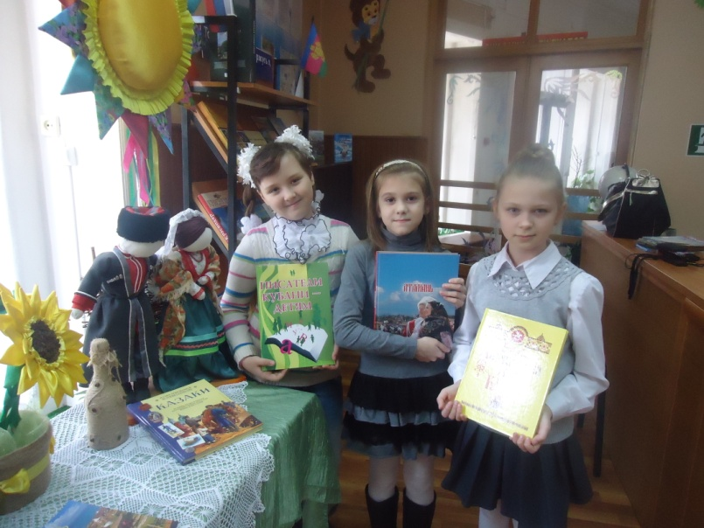
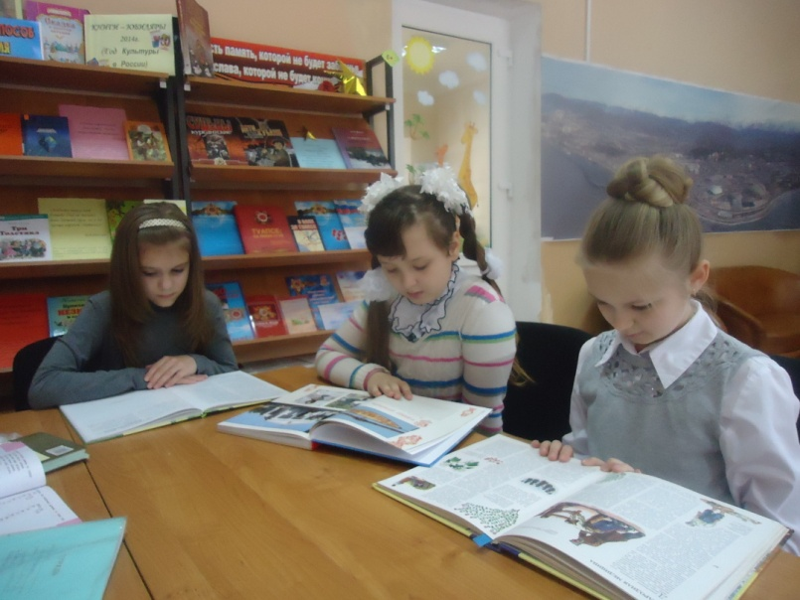
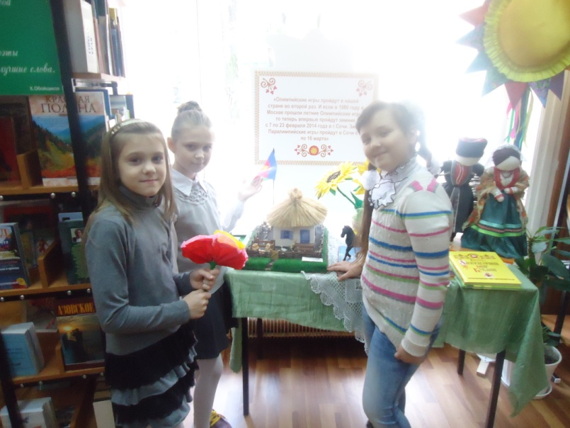
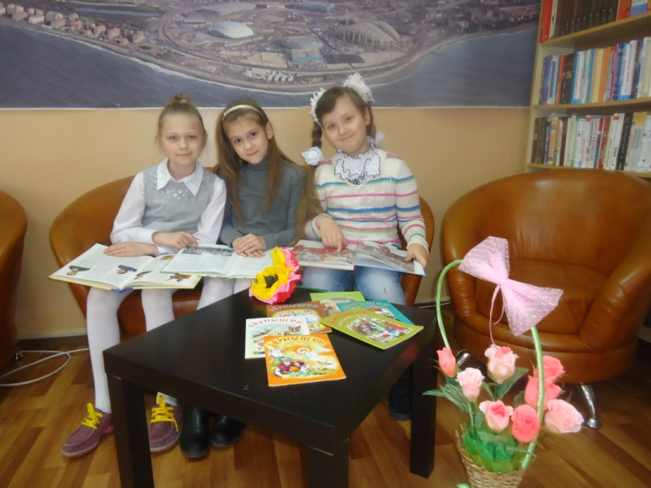

Slide 30
Заключение
Любовь к родной земле неоспорима. Каждый любит ее по-своему.
Но невозможно по-настоящему любить то, что не знаешь. Наш проект знакомит с талантливыми писателями родного края, помогает прикоснуться к прошлому, осмыслить настоящее, заглянуть в будущее.
Творчество кубанских писателей учит любить свою малую родину, отдавать все свои силы для пользы родной земли.
Из малых родин состоит Россия. Наш проект помогает детям осознать себя частицей великого, беречь и сохранять природное и культурное наследие Краснодарского края.

Slide 31
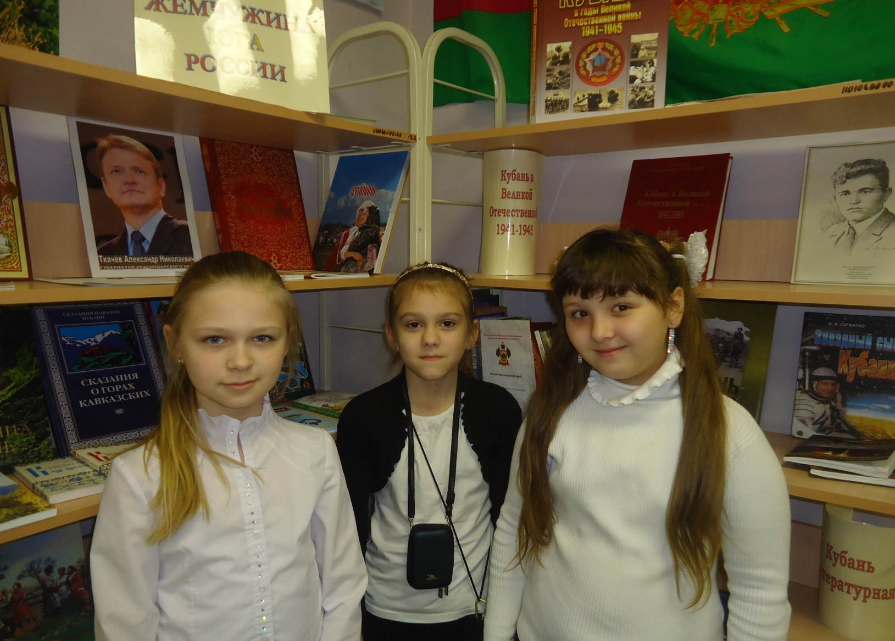
Спасибо за внимание!

